Slide 1
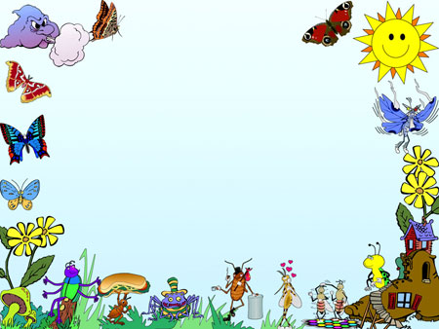
МАДОУ детский сад № 62
Конструирование
из природного материала
«Насекомые»
СОСТАВИЛА ВОСПИТАТЕЛЬ: КУРПАЛОВА Г.Г.

Slide 2
ЦЕЛЬ: обобщить представления детей о многообразии насекомых, об их характерных признаках, учить выделять общие существенные признаки насекомых, подвести к пониманию взаимосвязи насекомых с условиями обитания (маскировочная окраска, приспособления к неблагоприятным изменениям), уточнить представления о пользе насекомых, воспитывать бережное отношение ко всему живому.

Slide 3
МАТЕРИАЛЫ И ОБОРУДОВАНИЕ: игрушки-копии насекомых, демонстрационный материал с изображением насекомых, лупы, аудиокассеты с записью звуков леса, шишки, ракушки, скорлупки грецкого ореха, веточки, травинки, пластилин, стеки, салфетки.

Slide 4
Когда в душистом сосняке
Присядешь летом на пеньке,
Внимательно вглядись вокруг –
Ты многое заметишь, друг!
Личинку тащит муравей,
Спешит куда-то меж корней
Большой сосны. На толстый сук
Уселся золотистый жук.
Порхает легкий мотылек,
Пьет хоботком душистый сок.
И собирает мед пчела.
Все заняты, у всех дела!
Мой друг, внимательно вглядись,
Волшебную увидишь жизнь

Slide 5
Предлагает детям пройтись по «лесу» (имитация) и постараться отыскать спрятавшихся маленьких существ (в траве – кузнечика, божью коровку, на цветке – бабочку, в муравейнике – муравья). Затем воспитатель просит поместить всех найденных существ на демонстрационный стол и спрашивает:
- Что это за обитатели леса, как каждого из них мы называем?
- Как можно назвать их одним словом? (насекомые)
- Что общего у всех насекомых? У всех есть голова, брюшко, 4 крылышка, шесть лапок, усики. Называются они так потому, что у многих из них, словно глубокими насечками тело разделено на несколько частей. Воспитатель схематично изображает насекомого на доске.
- Каких насекомых еще знаете?
Насекомые живые существа. А все живое растет, питается, дышит, двигается.
- Как же передвигается насекомые? (ползают, ходят, летают, плавают, прыгают, бегают). Некоторые из них способны ползать вниз головой («Кто над нами вверх ногами?»)
- Способны ли насекомые издавать звуки? Какие?

Slide 6
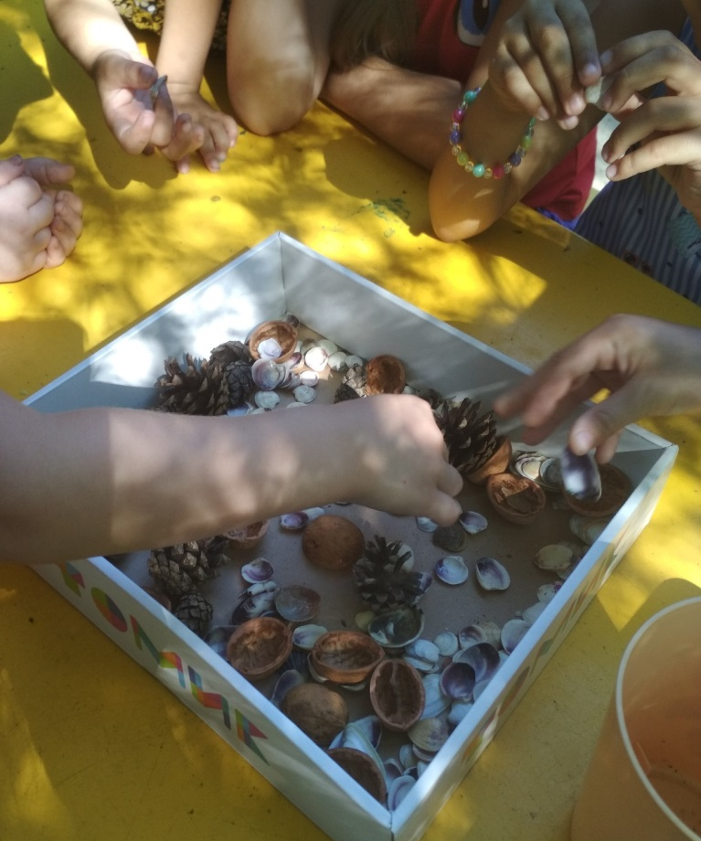
Предлагаю детям природный материал, рассматриваем, показ образцов некоторых насекомых.

Slide 7
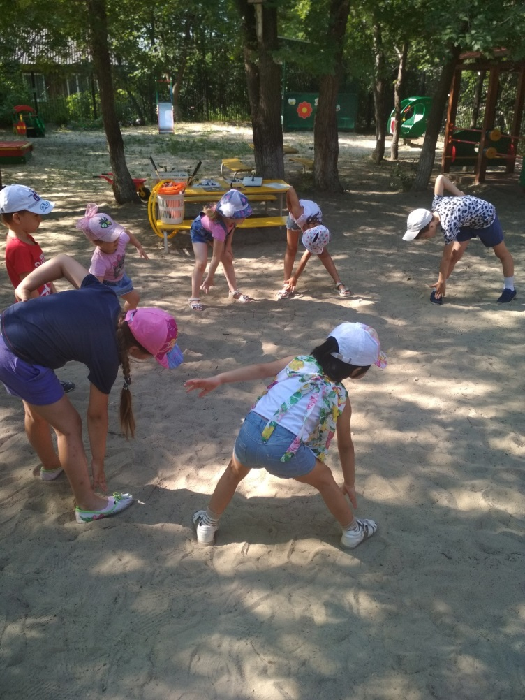
ФИЗКУЛЬТМИНУТКА
Расту червячком,
Питаюсь листком,
Потом засыпаю.
Себя обмотаю.
Не ем, не гляжу.
Неподвижно лежу.
Но снова весной
Я вдруг оживаю,
Свой дом покидаю,
Над лугом порхаю.

Slide 8
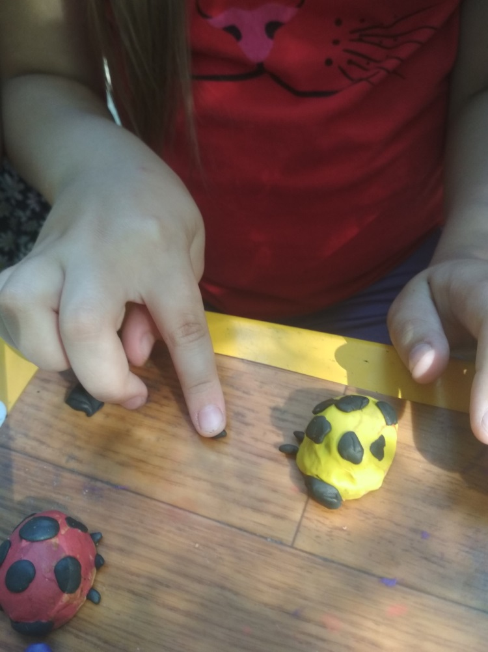
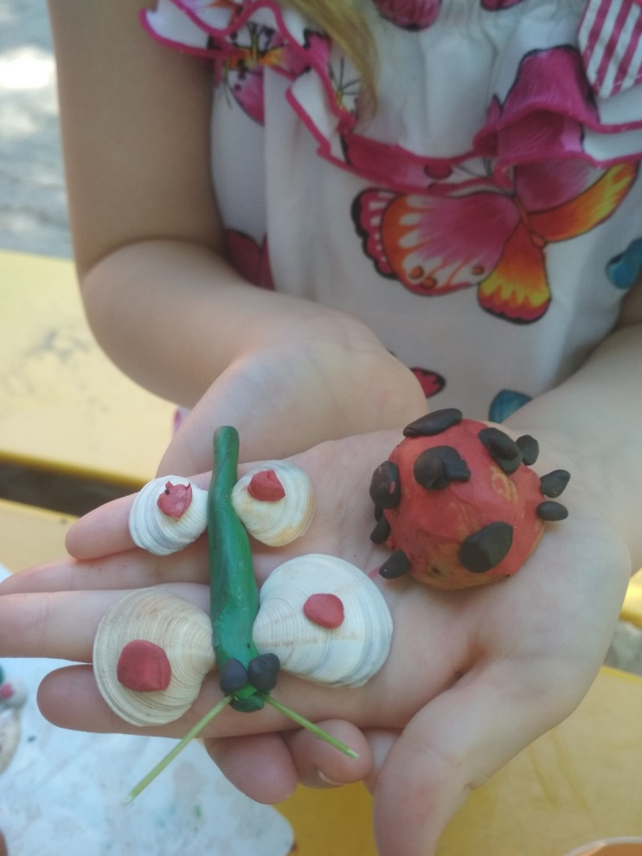
Самостоятельная
работа детей

Slide 9
- Какую еще пользу приносят насекомые? (бабочки радуют человека своей красотой, опыляют растения, бабочки тутового шелкопряда дарят людям тончайшие нити из которых получают натуральный шелк; божья коровка уничтожает тлю; стрекоза поедает комаров, мух). А также насекомые могут предсказывать погоду. Люди еще в древние времена заметили, что если
- комары столбом – к хорошей погоде;
- муравьи закрывают ходы в муравейнике – к ненастью;
- перед засухой пчелы становятся злее, чаще жалят;
- муравьи увеличивают муравейник – жди холодной зимы;
- много мошек – готовь по грибы лукошек.
Вот они, какие удивительные эти шестиногие малыши!
- Может быть, кто-то из вас знает или придумает загадки о насекомых? (дети и воспитатель загадывают загадки).

Slide 10
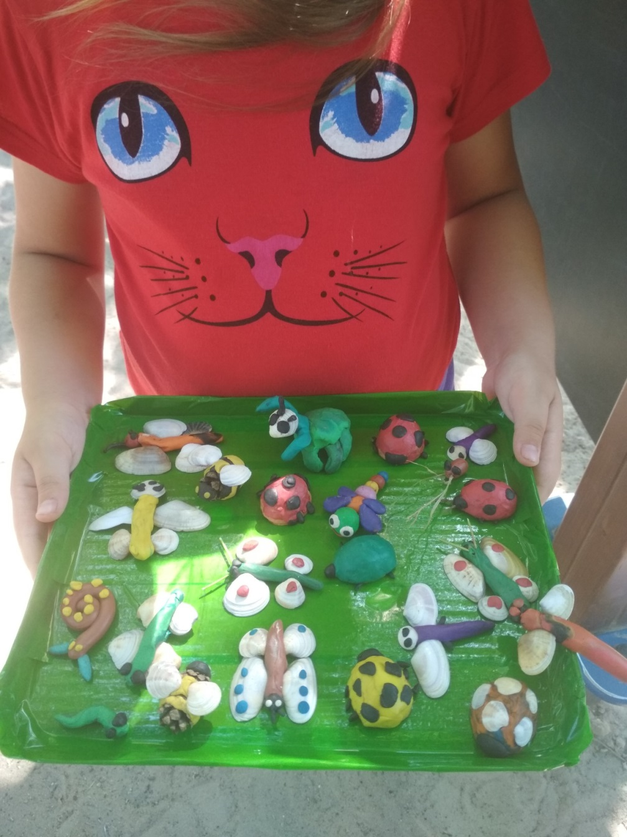
Потрудились
от души,
все работы
хороши!

Slide 11
Спасибо
за внимание!

